Slide 1

Segmentation des clients d'un site e-commerce
Formation Data Scientist – Projet 5
Hélène de Boissezon

Slide 2
Contexte et objectifs
Olist, société Brésilienne qui propose un solution de vente sur les marketplaces en ligne, souhaite fournir à ses équipes d'e-commerce une segmentation des clients qu’elles pourront utiliser au quotidien pour leurs campagnes de communication.
OBJECTIFS :
Fournir une segmentation des clients et sa description précise
Proposer une fréquence de mise à jour de la segmentation

Slide 3

Données disponibles
Base de données composée de 8 fichiers + 1 fichier de traduction Brésilien/Anglais
 | nb variables | nb individus | % valeurs manquantes | % doublons
custormer | 5 | 99 441 | 0% | 0%
geolocation | 5 | 1 000 163 | 0% | 26,18%
order_items | 7 | 112 650 | 0% | 0%
order_payment | 5 | 103 886 | 0% | 0%
order_reviews | 7 | 99 224 | 21,01% | 0%
orders | 8 | 99 441 | 0,62% | 0%
products | 9 | 32 951 | 0,83% | 0%
sellers | 4 | 3 095 | 0% | 0%
translation | 2 | 71 | 0% | 0%
 | Nb variables | Nb Individus | % valeurs manquantes | % doublons
ALL | 47 | 117 329 | 3,97% | 0%

Slide 4
Nettoyage et feature engineering

Slide 5
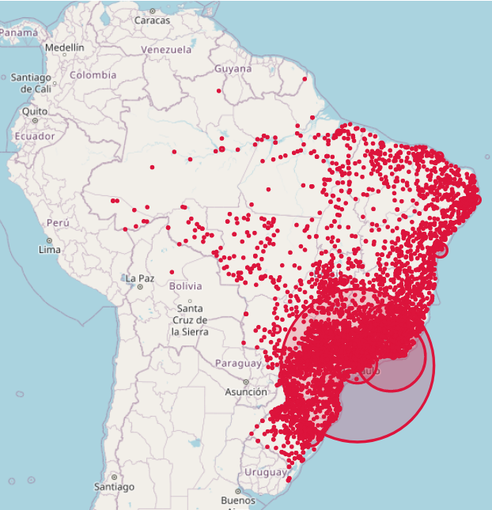
Nettoyage des données #1/2
Suppression des variables mal renseignées (commentaires des reviews),
Localisation :
Suppression des doublons
Suppression des coordonnées hors Brésil
Suppression des couples coordonnées/ville incohérents
Orders :
Suppression des individus présentant des valeurs manquantes
Suppression des commandes annulées
Localisation des vendeurs et acheteurs enregistrés sur le site d’Olist

Slide 6
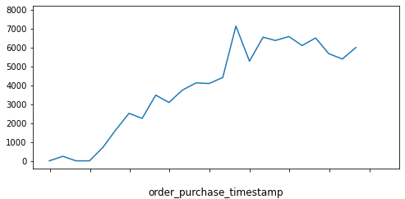
Nettoyage des données #2/2
Cohérence des dates :
Date de commande < date de remise au livreur < date de livraison < date de review
Cohérence des paiements
Suppression des commandes où la facture et le montant payé sont différents de ±1% ou plus.
Suppression des données de 2016 car volume de commande très faible par rapport à 2017-2018
Regroupement des données dans un fichier unique
 | Nb variables | Nb Individus | % valeurs manquantes | % doublons
data | 47 dont 6 qui seront exploitées | 98 876 | 0% | 0%

Slide 7
Features engineering #1/3
OBJECTIF : construire des variables qui permettent de discriminer les clients d’un point de vue satisfaction et marketing
➔ Création d’un fichier client
Variables envisagées :
Retenues : Montant moyen dépensé par client, récence, satisfaction, délais de livraison, nombre de commande par client, nombre moyen d’item par commande, encombrement des produits, catégorie des produits achetés
Non retenues : nb moyen de commande annulées par client, ratio livraisons hors délais/nb tot livraisons, nb jours de retard de livraison, distance acheteur/vendeur, clients payant en 1 fois vs plusieurs paiements, nb review /nb commande

Slide 8
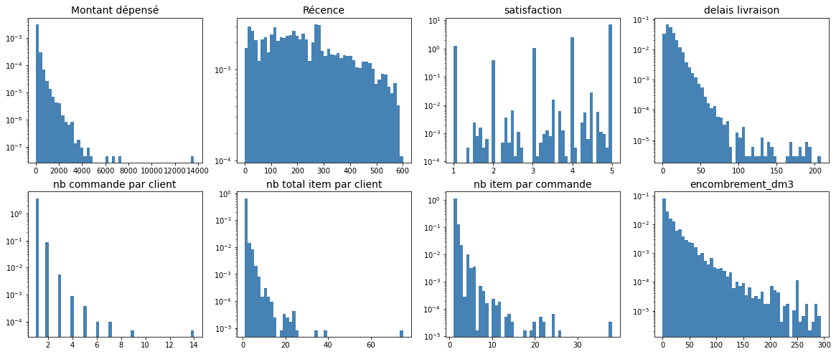
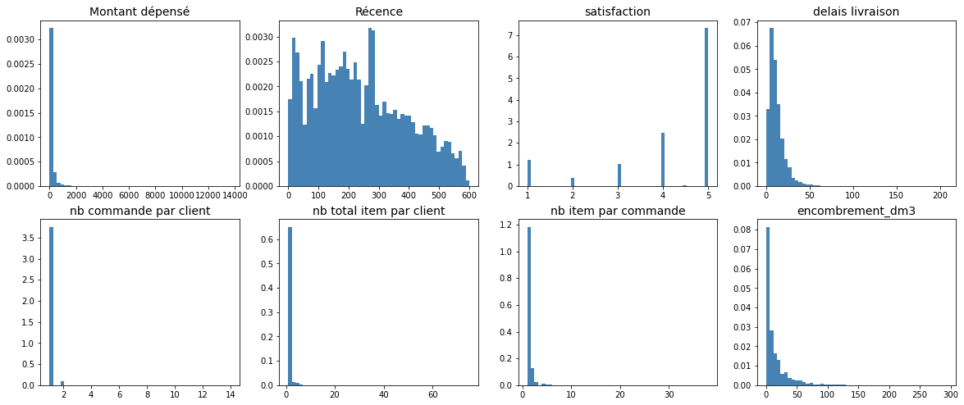
Features engineering #2/3
Variables créées :
Montant moyen dépensé par client ($R)
Récence : durée depuis la dernière commande (jours)
Satisfaction (moyenne du score de review)
Délais de livraison moyen (jours)
Nombre total de commande par client
Nombre moyen d’item par commande
Encombrement moyen des produits (volume)
Donnée catégorielle : catégorie des produits (regroupement des catégories en 8 grandes catégories)
 | Nb variables | Nb Individus | % valeurs manquantes | % doublons
Client | 7 (+1 catégorielle) | 80 383 | 0% | 0%

Slide 9
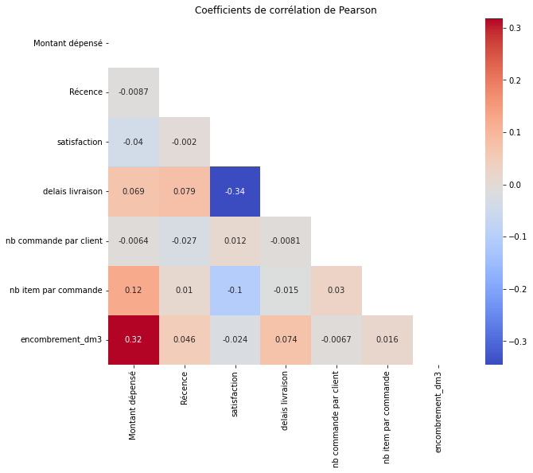
Features engineering #3/3
Question du nettoyage des valeurs extrêmes
montant > 5000 $R,
nb item/commande > 15
Vigilance pour les couples ‘Montant dépensé’/’encombrement’ et ‘satisfaction’/’délais de livraison’
Description des items : choix de la variable continue pour conserver des distances réalistes entre les différents types d’items commandés
FEATURES | ANOVA
nb commande par client | 0,0010
delais livraison | 0,0020
satisfaction | 0,0026
Montant dépensé | 0,0057
Récence | 0,0058
nb item par commande | 0,0077
encombrement_dm3 | 0,1004
η² entre la variable qualitative ‘catégorie’ et les variables quantitatives

Slide 10
Segmentation des clients

Slide 11

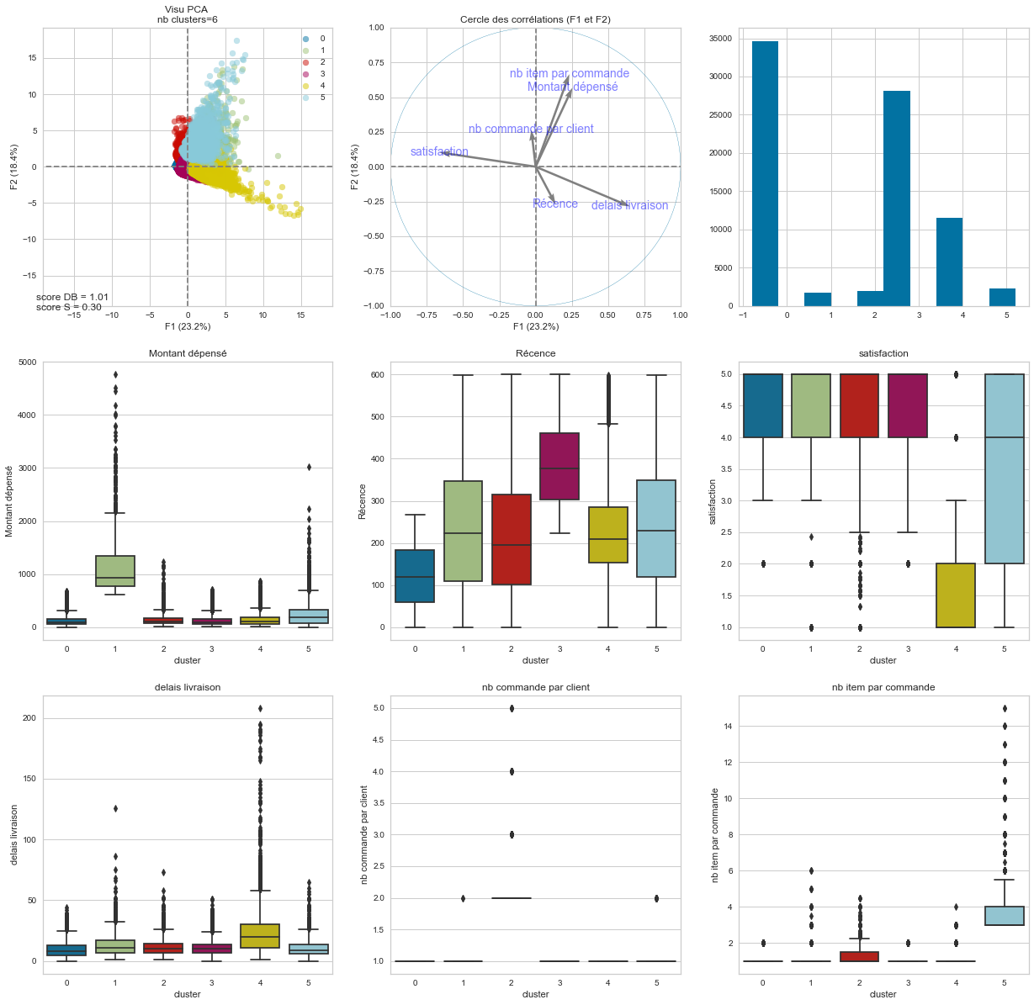
Démarche
Modèles testés | Hyperparamètres investigués
Clustering hierarchique ascendant (agglomerative clustering) | Linkage methode : single, complete, average, ward
Kmeans | Nombre de clusters k = [2,12]
DBSCAN | Epsilon = [0.1, 1, 5] n_min = [10, 20, 50]
KMedoids | Nombre de clusters k = [3,10]
Pretraitement des features
StandardScaler
Test de différents modèles
Test de différentes visualisations (tSNE et ACP)
Identification du nombre de clusters pertinent
Identification des features pertinentes
Choix
Explicabilité du clustering
Nombre d’individu par groupe
Durée de calcul
Scores de silhouette

Slide 12
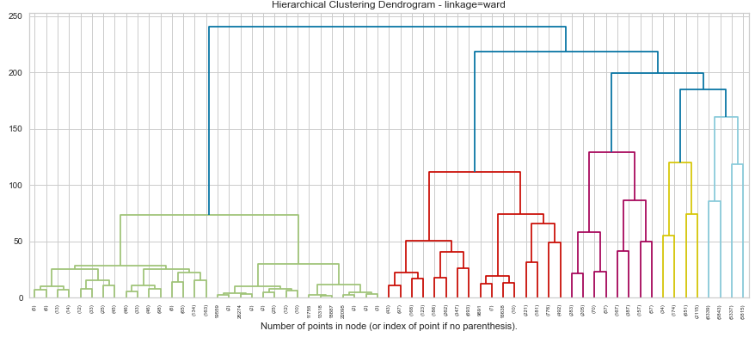
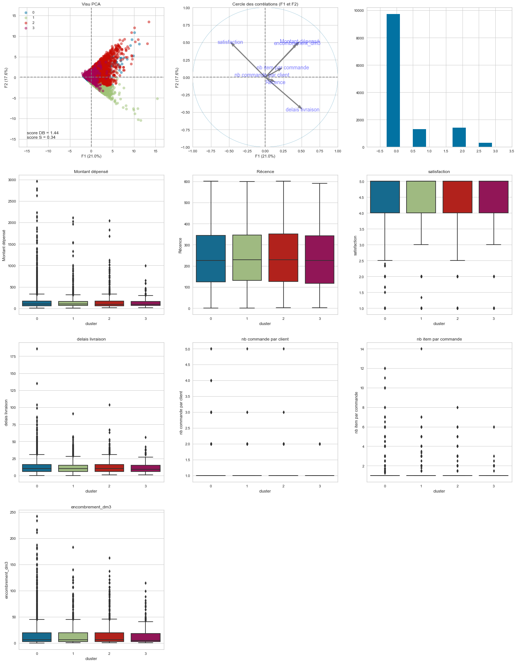
Algorithmes de clustering non retenus
Clustering hiérarchique ascendant
Temps d’exécution ~0,5 min
Nécessite de travailler sur un sous-échantillon (40% des données soit 32 111 clients)
Explicabilité des clusters difficile
Aide au choix de k
Modèle optimale
Linkage = ward
Nb clusters = 4
Score silhouette = 0,36

Slide 13
Algorithmes de clustering non retenus
Clustering hiérarchique ascendant
Linkage = ward
Nb clusters = 4
Score silhouette = 0,36

Slide 14
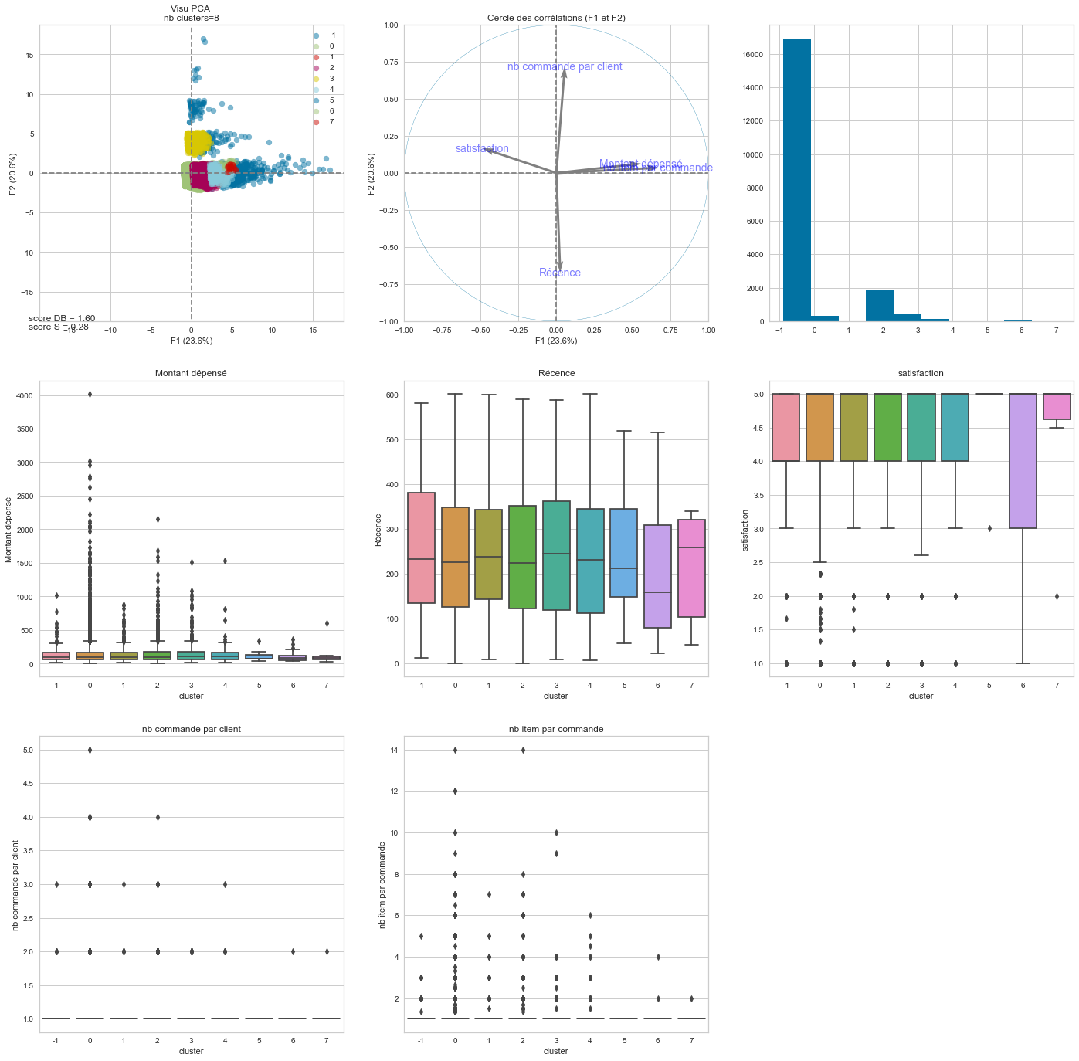
Algorithmes de clustering non retenus
DBSCAN
Temps d’exécution ~0,5 min
Nécessite de travailler sur un sous-échantillon (50% soit 40 138 clients)
Clusters non différenciés
K >> 10 pour certaines combinaisons de paramètres
Génère des clusters avec très peu d’individus (n<500)
Modèle optimale
eps = 1 / n_min = 20
Nb clusters = 8 dont 6 avec moins de 500 individus
Score silhouette = 0,28

Slide 15
Algorithmes de clustering non retenus
DBSCAN
eps = 1 / n_min = 20
Nb clusters = 8 dont 6 avec moins de 500 individus
Score silhouette = 0,28

Slide 16
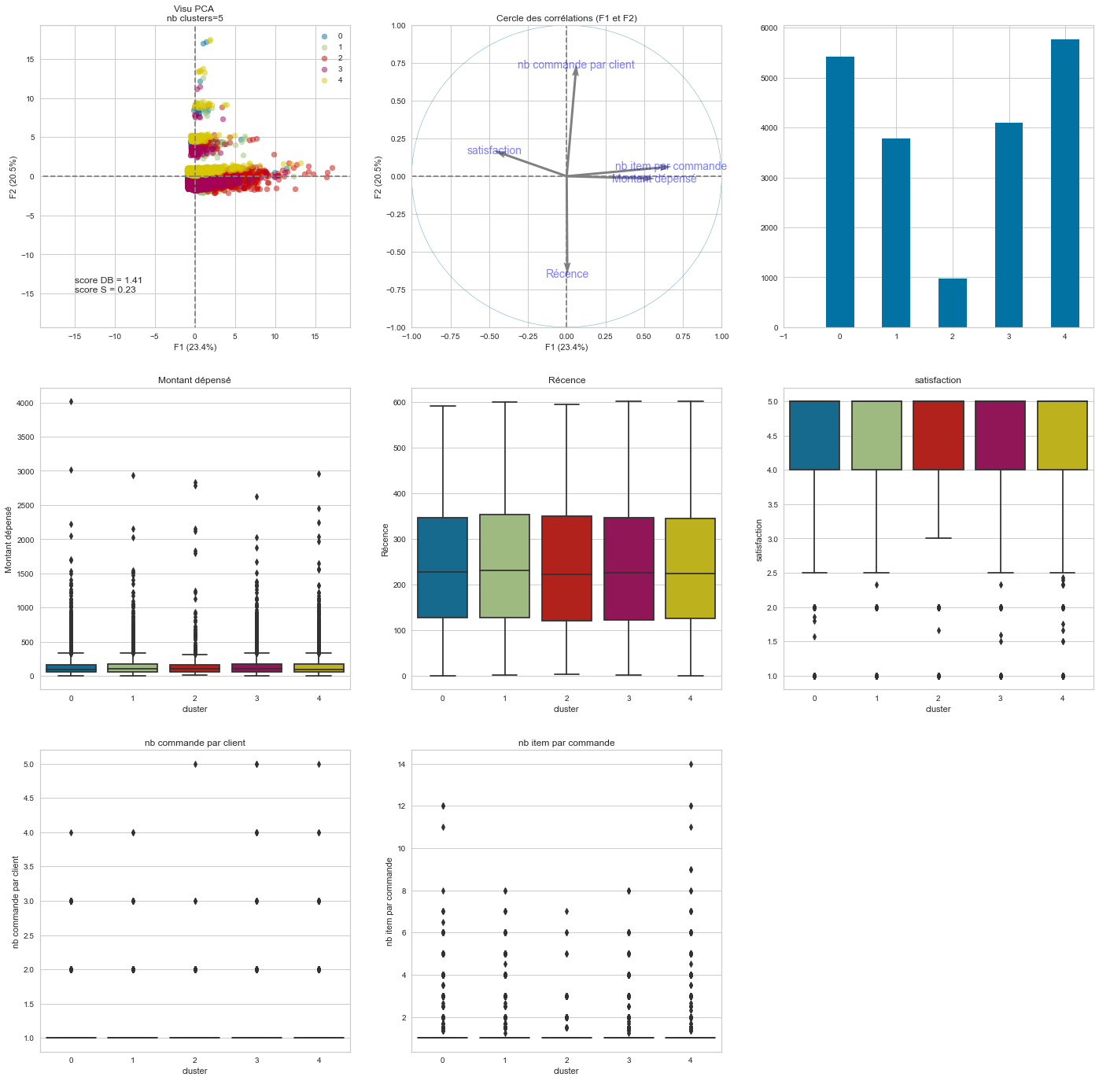
Algorithmes de clustering non retenus
Kmedoids
Temps d’exécution > 10 min
Nécessite de travailler sur un sous-échantillon (50% soit 40 138)
Clusters non différenciés
Modèle optimale
Nb clusters = 5
Score silhouette = 0,23

Slide 17
Algorithmes de clustering non retenus
Kmedoids
Nb clusters = 5
Score silhouette = 0,23

Slide 18
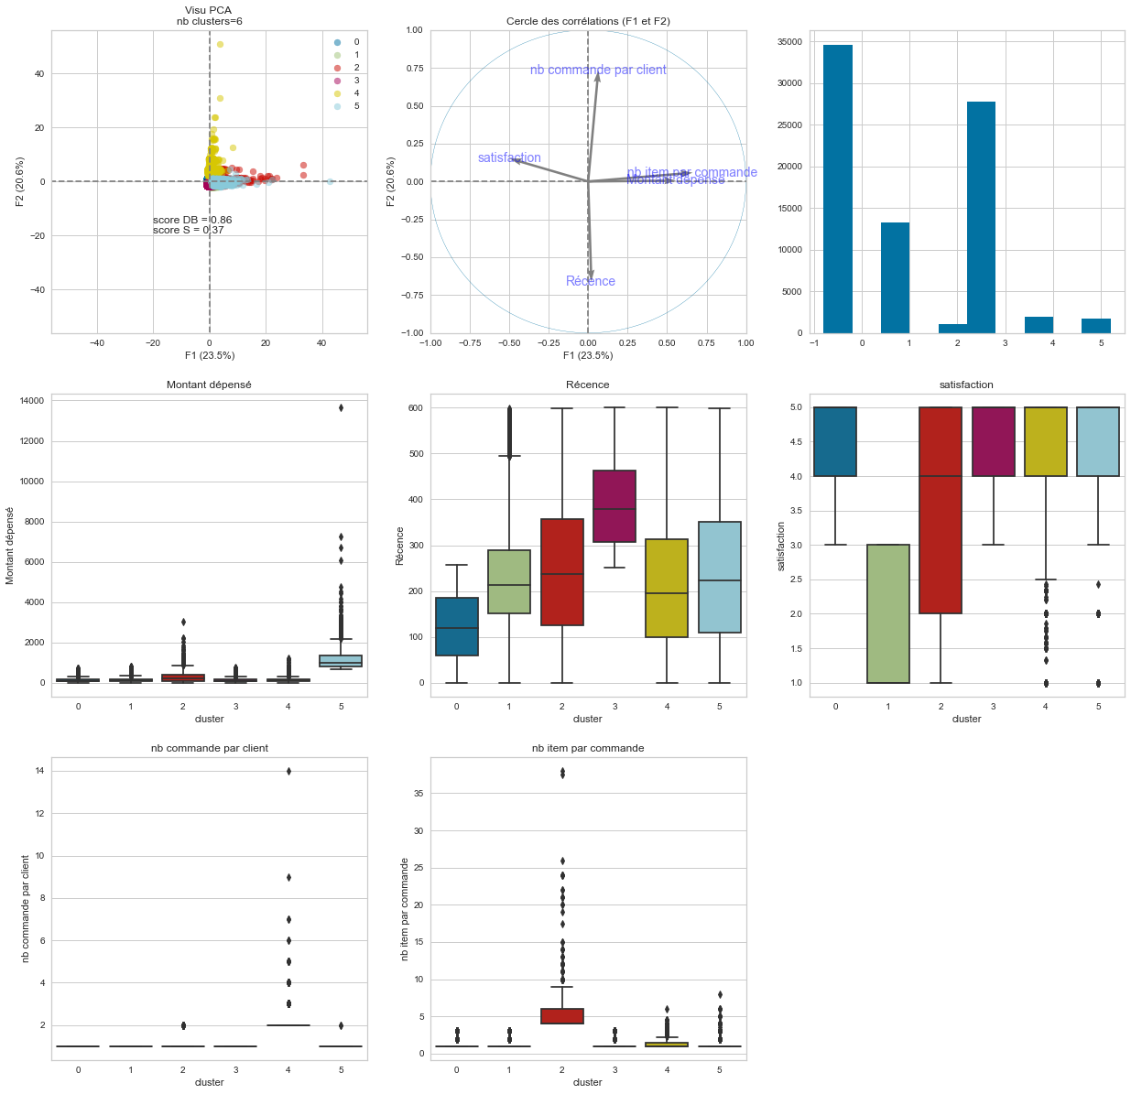
Segmentation proposée
Modèle optimale = Kmeans
Nb clusters = 6
Score silhouette = 0,37
Temps d’exécution ~1s
Features
Récence
Satisfaction
Montant dépensé
Nb commande
Nb items par commande
Traitement des features
Normalisation (standard Scaler)
Pas de nettoyage
Pas de passage au log des features asymétriques

Slide 19
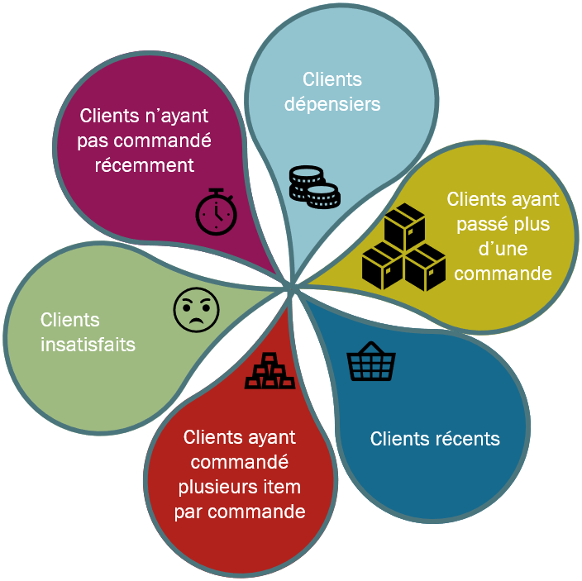
Segmentation interprétabilité des 6 clusters

Slide 20
Bilan segmentation
 | Effectif | Interprétation
C0 | 34 619 | Clients ayant acheté récemment (moyenne = 122j), une seule commande
C1 | 13 232 | Clients très insatisfaits (score moyen = 1,7/5), une seule commande
C2 | 1 113 | Clients ayant commandé plusieurs items par commande (nb moyen = 5 item/commande), moyennement satisfait (score moyen = 3,5/5)
C3 | 27 740 | Clients n’ayant pas commandé depuis longtemps (moyenne = 390j), une seule commande
C4 | 1 993 | Clients ayant réalisés plusieurs commande (moyenne = 2 commandes / client)
C5 | 1 686 | Clients dépensant plus d’argent que les autres (moyenne = 1196 $R)

Slide 21
Besoins en maintenance

Slide 22



Méthodologie
B0
t0
M0
t0
Base de données commandes nettoyée
Base de données client
Modèle
Predict sur tx
Fit sur t0
Bx
tx
tx
Base de données client
Comparaison des segmentations M0Bx et MxBx
Adjusted Rand Index (ARI)
Accuracy
Paramètres :
Différents t0 testés entre janvier 2018 et aout 2018
Différentes fréquences de mise à jour (7j, 10j, 14j, 30j)
Fit - predict
Mx
tx
Modèle

Slide 23
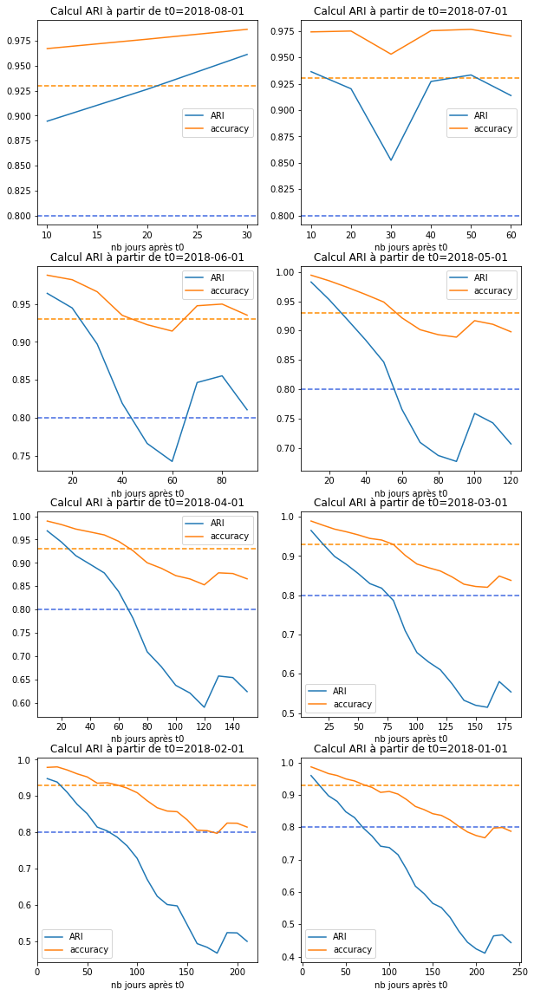
Résultats
Critères de mise à jour
ARI ~ 0,8
Accuracy ~ 93% (ie, 7% d’assignation à un autre cluster)

Slide 24
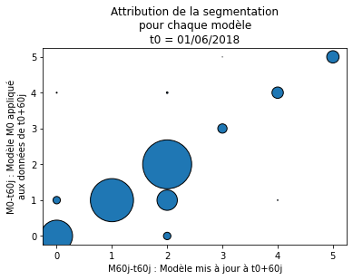
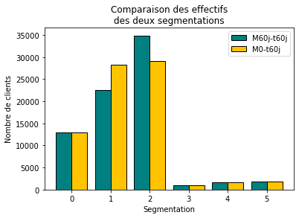
Résultats
Recommandation
Mise à jour du modèle tous les 60j
C4
C1
C5
C0
C2
C3

Slide 25






Conclusions
Clients dépensiers
Création de Features : Récence, Satisfaction, Montant dépensé, Nb commande, Nb items par commande
Segmentation des clients en 6 groupes via un KMeans qui permet d’orienter la stratégie marketing d’Olist
Recommandation de mise à jour du modèle de segmentation tous les 60j
PERSPECTIVES :
Récupérer des données plus récentes (> 08/2018)
Affiner les features créées pour la segmentation en fonction du retour client
Clients n’ayant pas commandé récemment
Clients ayant passé plus d’une commande
Clients insatisfaits
Clients ayant commandé plusieurs item par commande
Clients récents

Slide 26
Merci pour votre attention. Des questions ?

